Slide 1
Глава IV. Векторы в пространстве §3. Компланарные векторы
Геометрия, 10 класс

Slide 2
1.Векторы называются компланарными, если при откладывании их от одной и той же точки они будут лежать в одной плоскости.
2. Другими словами, векторы называются компланарными, если имеются равные им векторы, лежащие в одной плоскости.
3. Любые два вектора компланарны.
Векторы $\vec{a}$ и $\vec{b}$
компланарны, т.к. при откладывании их от одной точки, они будут лежать в одной плоскости.
c
c
a

Slide 3
4. Три вектора, среди которых имеются два коллинеарных (параллельных или лежащих на одной прямой), также компланарны.
c
k
a

Slide 4
5. Три произвольных вектора могут быть как компланарными, так и не компланарными.
B₁
Пример 1. На рисунке изображен параллелепипед.
Являются ли векторы $\vec{BB1}$, $\vec{OD}$ и $\vec{OE}$ компланарными?
D
C
Ответ: Являются, т.к. при откладывании их от точки О, они будут лежать в одной плоскости (OCDE).
Е
В
О
А
Notes:
«Геометрия 10-11» Л.С. Атанасян и др.

Slide 5
Пример 2. На рисунке изображен параллелепипед.
Являются ли векторы $\vec{OA}$, $\vec{OB}$ и $\vec{OC}$ компланарными?
B₁
D
Ответ: Не являются, т.к. они не лежат (и никогда не будут лежать) в одной плоскости .
C
Е
В
О
А
Notes:
«Геометрия 10-11» Л.С. Атанасян и др.

Slide 6
Пример 3. На рисунке изображен параллелепипед.
Являются ли векторы $\vec{AD}$, $\vec{\text{А}\text{1}\text{С}\text{1}}$ и $\vec{\text{D}\text{1}\text{B}}$ компланарными?
D₁
C₁
A₁
Векторы $\vec{A1D1}$, $\vec{\text{A}\text{1}\text{C}\text{1}}$ лежат в плоскости (A₁D₁C₁).
Вектор $\vec{\text{D}\text{1}\text{В}}$ не лежит в этой плоскости.
B₁
D
C
A
B
Ответ: векторы $\vec{AD}$, $\vec{\text{А}\text{1}\text{С}\text{1}}$ и $\vec{\text{D}\text{1}\text{B}}$
не являются компланарными

Slide 7
Пример 4. На рисунке изображен параллелепипед.
Являются ли векторы $\vec{AD}$ и $\vec{\text{D}\text{1}\text{B}}$ компланарными?
D₁
C₁
A₁
B₁
D
C
A
Ответ: Являются. Любые два вектора компланарны.
B

Slide 8
Разложение вектора по двум неколлинеарным векторам
Разложить вектор $\vec{p}$ по неколлинеарным векторам $\vec{a}$ и $\vec{b}$– это значит, представить его в виде:
$$\vec{p}=x∙\vec{a}+y∙\vec{b}$$
Мы уже умеем раскладывать вектор по двум данным неколлинеарным векторам (9 класс, предыдущие уроки 10 класса). Это умение понадобиться нам и при изучении признака компланарности векторов.

Slide 9
Признак компланарности трёх векторов
Если вектор $\vec{c}$ можно представить в виде
$\vec{c}=x∙\vec{a}+y∙\vec{b}$
где x и y – некоторые числа, то $\vec{a}$, $\vec{b}$ и $\vec{c}$ компланарны.

Slide 10
№356
D
F
B
A
E
Решение:
C

Slide 11
Справедливо и обратное
утверждение
Если векторы $\vec{a}$, $\vec{b}$ и $\vec{c}$ компланарны, а векторы $\vec{a}$ и $\vec{b}$ не коллинеарны, то вектор $\vec{c}$ можно представить в виде
$\vec{c}=x∙\vec{a}+y∙\vec{b}$
причём коэффициенты x и y в разложении определяются единственным образом.

Slide 12
Два вектора складываются по правилу треугольника или по правилу параллелограмма.
Три некомпланарных вектора в пространстве складываются по правилу параллелепипеда.
Правило треугольника
Правило параллелограмма

Slide 13
Правило параллелепипеда
Пусть $\vec{a}$, $\vec{b}$ и $\vec{c}$ - некомпла-
нарные векторы.
1. Отложим от произвольной точки О пространства векторы $\vec{OA}=\vec{a}$, $\vec{OB}=\vec{b}$, $\vec{OC}=\vec{c}$.
Р
2. Построим параллелепипед, чтобы отрезки ОА, ОВ и ОС были его рёбрами.
.
С
3. Диагональ параллелепипеда является суммой трёх данных векторов.
В
$\vec{OP}=$ $\vec{a}$ + $\vec{b}$ + $\vec{c}$
А
Этот факт легко доказывается, используя правило параллелограмма и правило треугольника.
О

Slide 14
Разложение вектора по трём некомпланарным векторам
Любой вектор $\vec{p}$ можно разложить по трём некомпланарным векторам $\vec{a}$, $\vec{b }$и $\vec{c}$
$$\vec{p}=x∙\vec{a}+y∙\vec{b}+z∙\vec{c}$$
причём коэффициенты разложения определяются единственным образом.
Примечание: Раскладывать вектор по трём векторам, конечно, сложнее, чем по двум векторам, но идея та же самая. Не нужно пытаться сразу «задействовать» три вектора, нужно действовать постепенно, сводить решение к разложению по двум векторам.

Slide 15
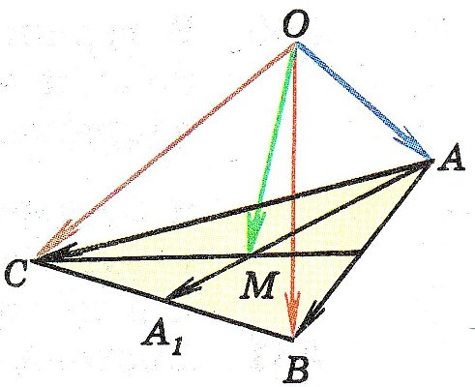
Ещё одно разложение, которое полезно знать
Если М – точка пересечения медиан треугольника,
а О – произвольная точка пространства, то
$$\vec{OM}=\frac{1}{3}\left(\vec{OA}+\vec{OB}+\vec{OC}\right)$$

